Slide 1


Informationsabend
für werdende Eltern
Asklepios Klinik Nord – Heidberg
Notes:
Herzlich Willkommen in der Asklepios Klinik Nord – Heidberg

Slide 2
Schön, dass Sie da sind…

Slide 3
Geburtshilfe Asklepios
An allen Standorten
höchstmögliche Qualität!
höchstmögliche Sicherheit!
kinderärztliche Versorgung 7/24!

Slide 4
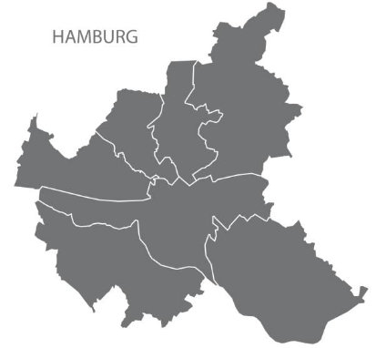

Geografisch breit aufgestellte Versorgung
Asklepios Klinik Nord-Heidberg
Asklepios Klinik Barmbek
Asklepios Klinik Wandsbek
Asklepios Klinik Altona
3 x Perinatalzentrum Level I, 1x Perinataler Schwerpunkt Level III
Notes:
Räumliche und inhaltliche Nähe zwischen Geburtshilfe, Neonatalogie und Wochenbettstation

Slide 5


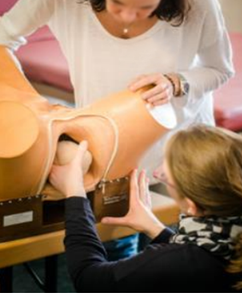
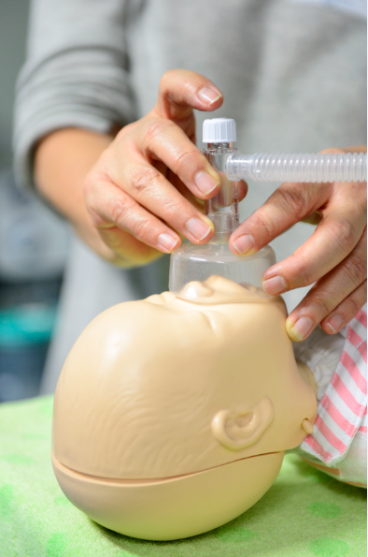
Sicher ins Leben
Piloten trainieren Notsituationen im Flugsimulator – eine gute Teamleistung ist dabei entscheidend.
Simulationstrainings geburtshilflicher Notfälle sind auch für uns eine Selbstverständlichkeit!
UNSER FOKUS: RUND UM DIE UHR MAXIMALE SICHERHEIT – FÜR SIE UND IHR KIND!
Notes:
Wer in ein Flugzeug steigt, legt sein Leben vertrauensvoll in die Hände der Flugzeugbesatzung. Selbst wenn die Crew alles dafür tut, die Fluggäste sicher und wohlbehalten ans Ziel zu bringen, können Gefahrensituationen beim Fliegen auftreten.
Auch unter einer Geburt kann nie ausgeschlossen werden, dass sich ein unvorhersehbarer Notfall ereignet. Umso wichtiger ist es, dass im Fall der Fälle jeder Handgriff sitzt!
Dafür trainieren wir unsere Mitarbeiter:innen in allen Asklepios Kreißsälen.

Slide 6
Asklepios Klinik
Nord-Heidberg

Slide 7
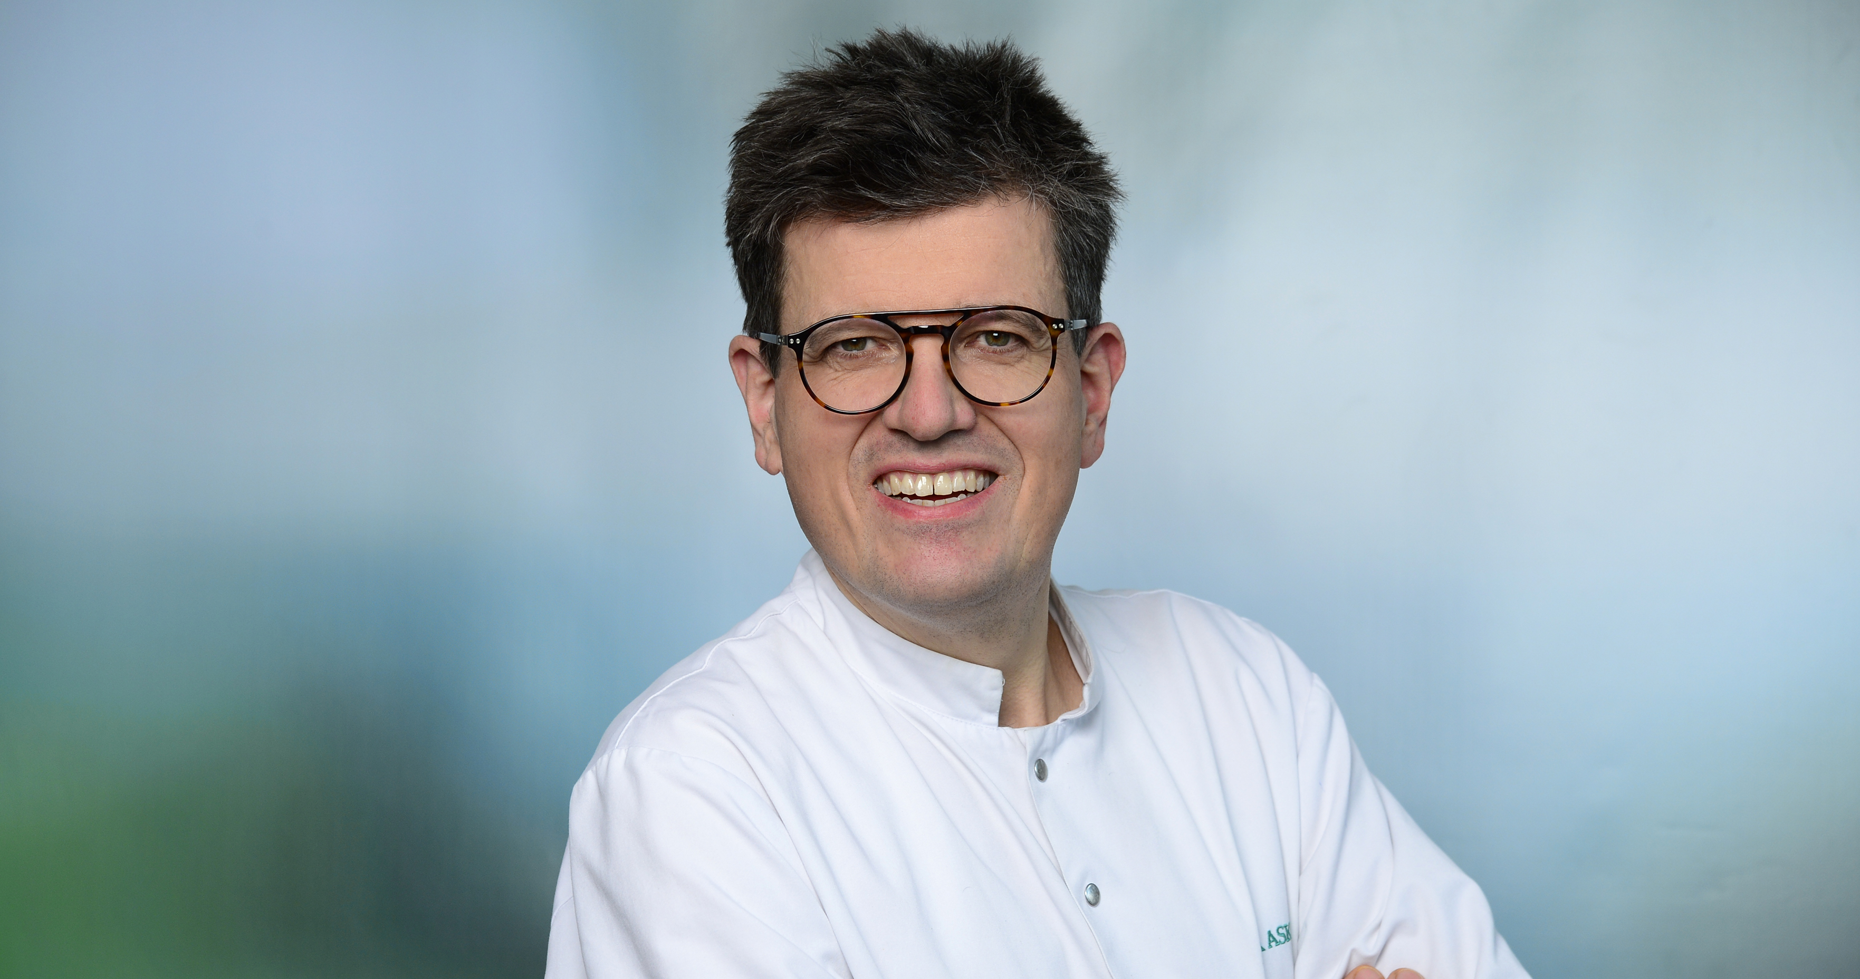
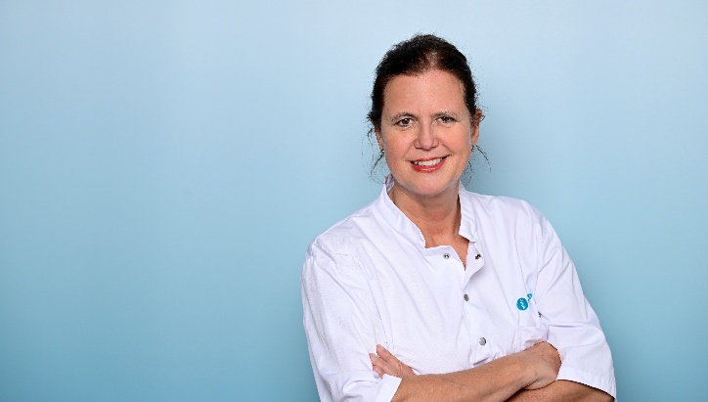

Unsere Chefärztinnen…
Prof. Dr. Holger Maul
Chefarzt Geburtshilfe
Dr. Aud-Itta Sauer
Standortleitung Heidberg
Geburtshilfe
Dr. Susanne Schmidtke
Chefärztin Neonatologie und Pädiatrische Intensivmedizin

Slide 8

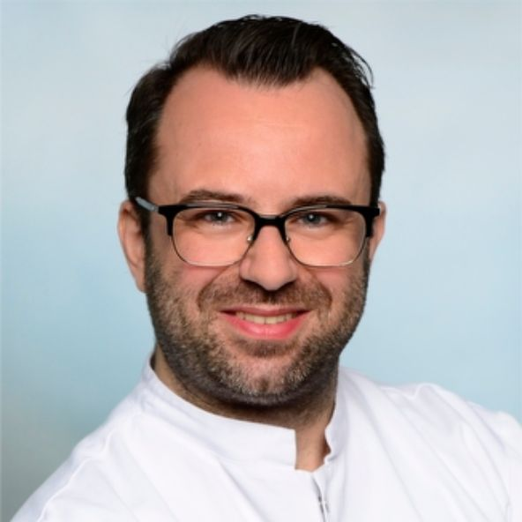

Unser Leitungsteam …
Grit Henkel und
Nadine Wengler-Rust
Leitende Hebammen
Prof. Dr. Ioannis Kyvernitakis
Sektionsleiter Pränatale Diagnostik und Therapie
Andrea Gehrke
Stationsleitung H80 / H82

Slide 9
Geburtshilfe versus Geburtsmedizin
„Unser Handeln ist situationsbezogen, sodass klinische Routinen nur im Notfallmanagement zum Einsatz kommen.“

Slide 10



Geburtshilfe
Geburt auf vaginalem Weg
Unterstützung natürlicher Prozesse durch die Hebammen
Partizipierte Entscheidungsfindung
Seit mehr als 20 Jahren zertifiziert als babyfreundlich
Begleitung der Mütter bei der Versorgung ihrer Kinder
      auch für die Allerkleinsten auf unserer Neonatologie
Geburtsmedizin
Auf Wunsch oder im Notfall
Enge Zusammenarbeit mit Neonatologie und Anästhesie
Bei komplizierten Fällen: Hinzuziehen von Experten anderer Fachbereiche
      Augenheilkunde
      HNO
      Kinderchirurgie
      MKG
      Neurologie
      Neurochirurgie
      Pädiatrie
Notes:
Ausstattung
5 Kreißsäle, 3 Hebammen in jeder Schicht, Kreißsaal-OP gleich nebenan, Kinderärzte auch gleich nebenan, 1 Gebärbadewanne, 1 Entspannungsbad, mehrere Gebärhocker, Matratzen, Deckenseile
Ankommen im Kreißsaal
Begleitung wartet draußen
VU; CTG, Entscheidung über weiteren Werdegang, eventuelle auch noch mal nach Hause,
Aufnahme auf Station im Familienzimmer/Kreißsaal,
Möglichkeiten der Schmerzreduzierung Wärmekissen, Badewanne, Homöopathie, Pezziball, Medikamente, EDA
Regelmäßige CTG-Kontrollen, viel Bewegung wichtig
Unterscheidung zwischen Geburtshilfe und nötiger Geburtsmedizin
Nach der Geburt
Mindestens eine Stunde bonden
Wir respektieren die erste Lebensstunde ihres Kindes und ihrer Familie und unterstützen den Bindungsaufbau ihrer kleinen Familie indem wir das Kind in Ruhe ankommen lassen und sofort den direkten Haut- zu-Hautkontakt zwischen ihnen und ihrem Kind herstellen.
Wir sind uns bewusst wie wichtig der Prozess des möglichst langen nackten Hautkontakts und Ruhe für den Bindungsaufbau und den Stillprozess ihrer Familie ist und deshalb ist es uns ein Anliegen sie darin auch zu unterstützen
Kind an die Brust legen

Slide 11
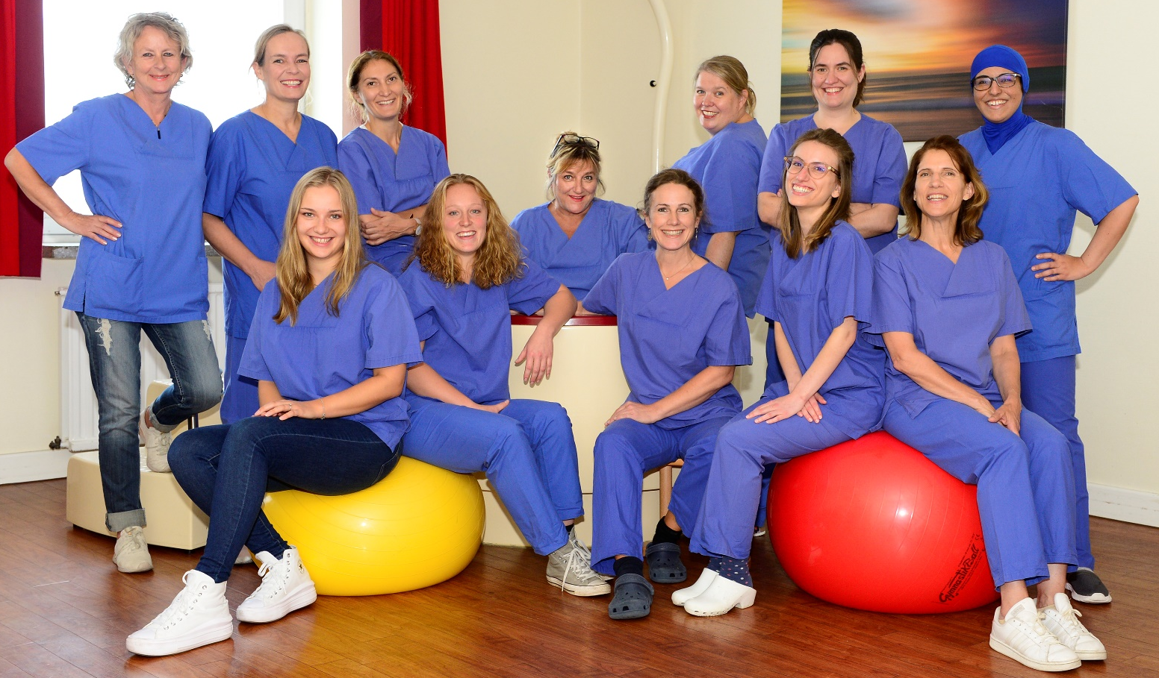
Und unser Hebammenteam…
…begrüßen Sie herzlich!

Slide 12

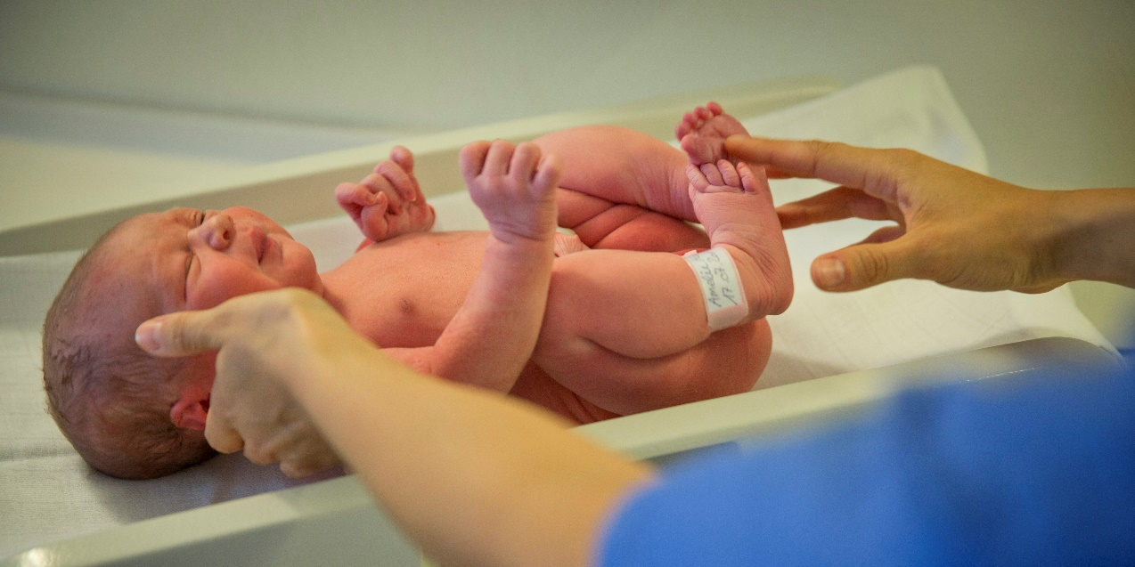
Dafür stehen wir
kein generelles Legen eines Venenzugangs bei Klinikaufnahme
Ihr Geburtsplan: lich Willkommen!
Vollbesetzung der Hebammenstellen im Kreißsaal → 1:1 Betreuung
Neonatologische Intensivstation mit Eltern-Kind-Zimmer in Einzelbelegung
Zertifizierung als babyfreundliches Krankenhaus
Stillberatung

Slide 13
Unser neuer Kreißsaal

Slide 14
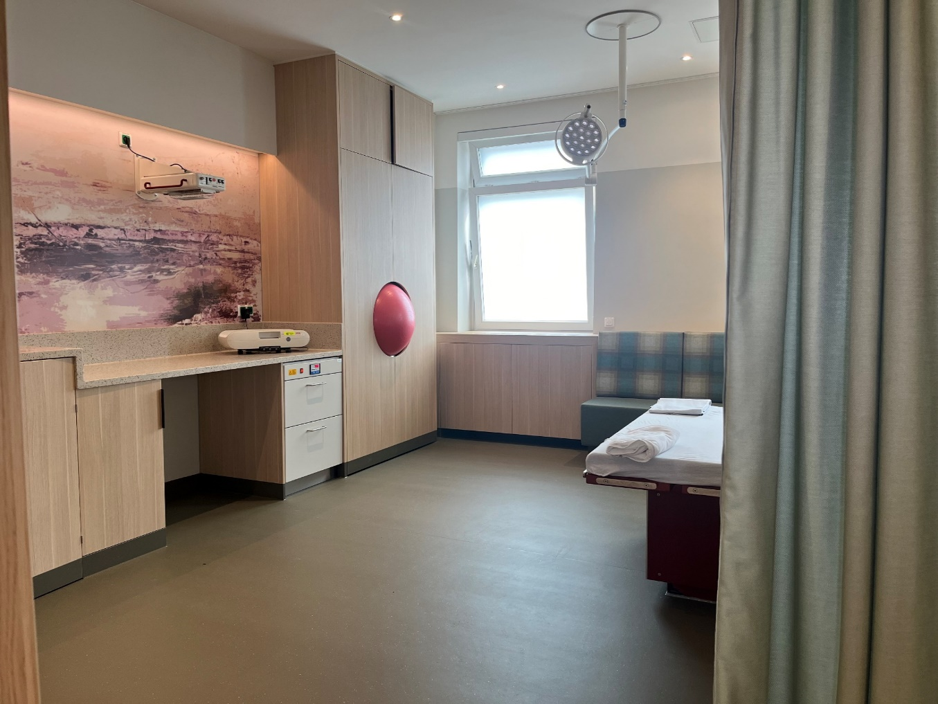
Unser neuer Kreißsaal
– das schönste Baby Hamburgs?
Unser Anspruch:
Räume, die Körper und Seele berühren!

Slide 15
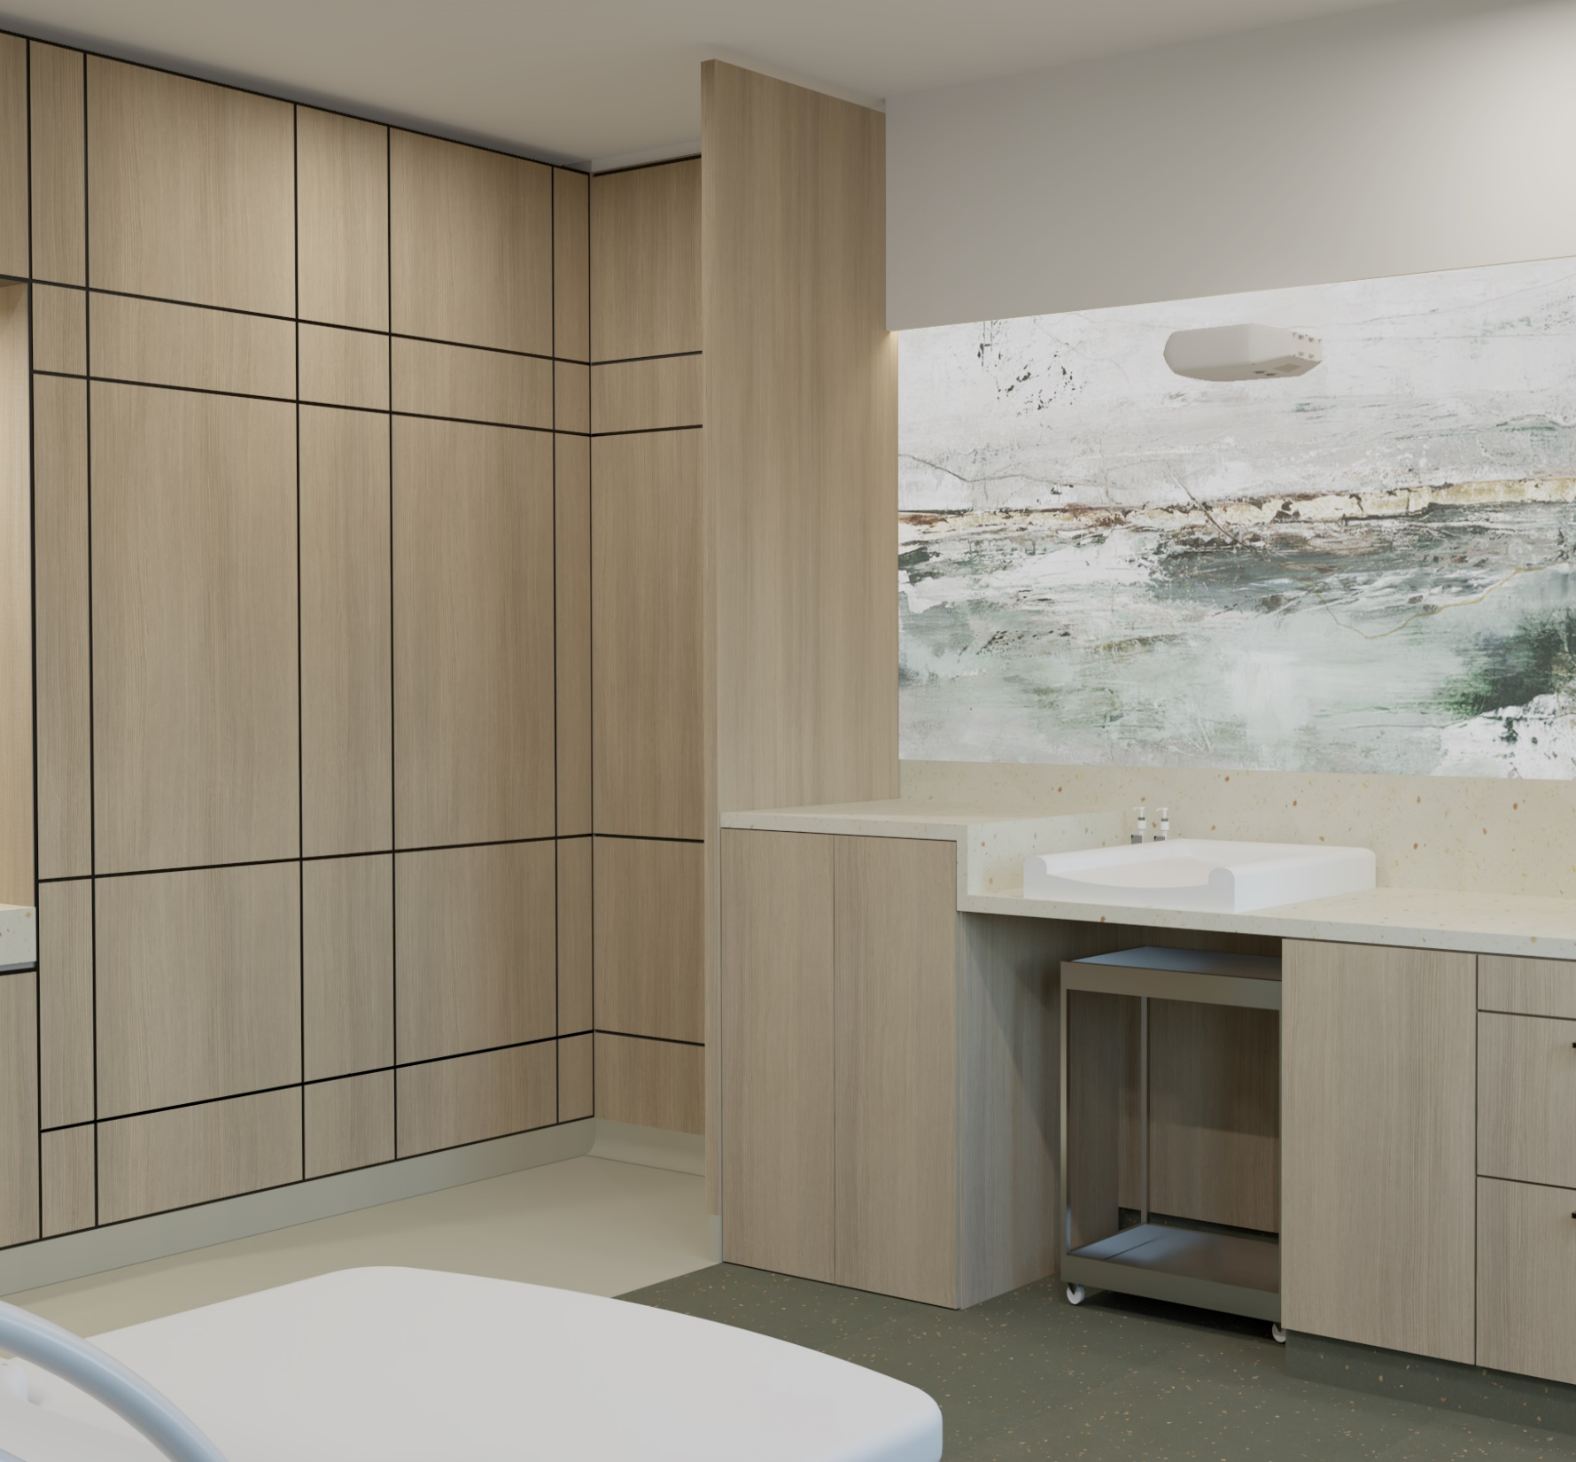

Die Atmosphäre
geborgen
behaglich
einladend
frisch
natürlich
hygienisch
funktional
strukturiert

Slide 16

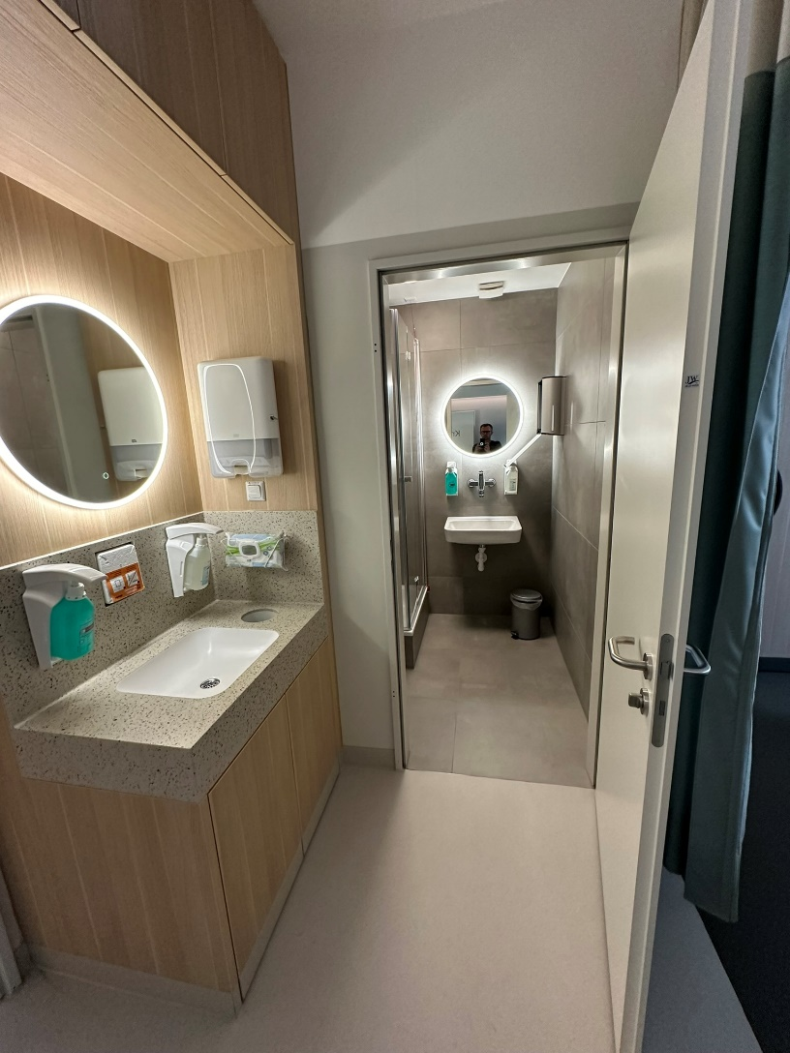
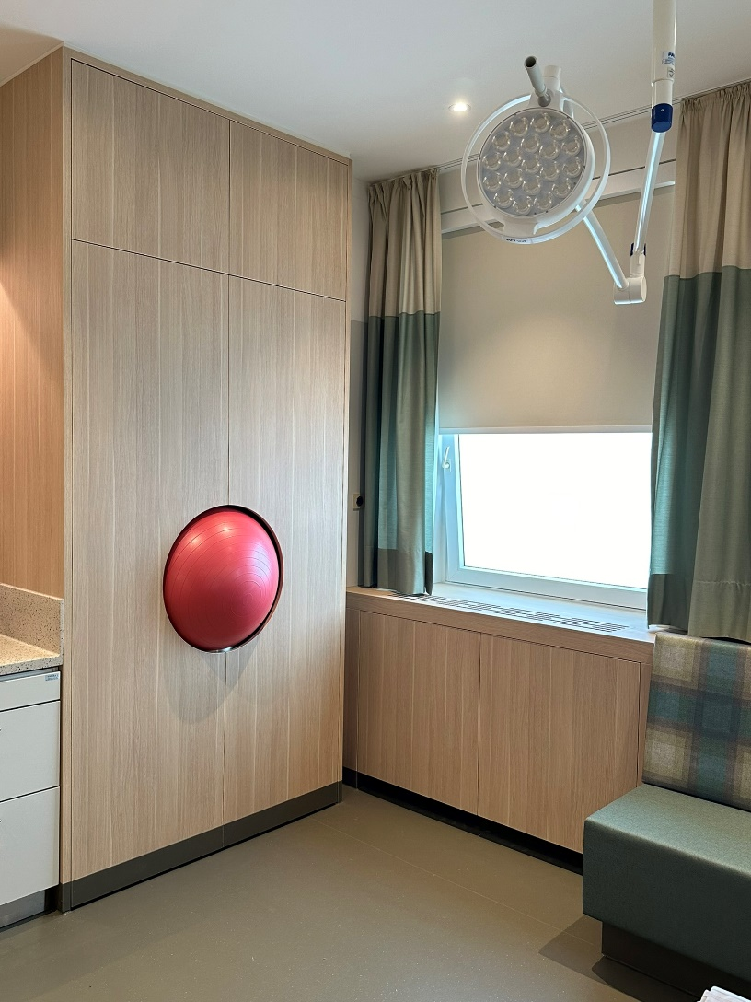
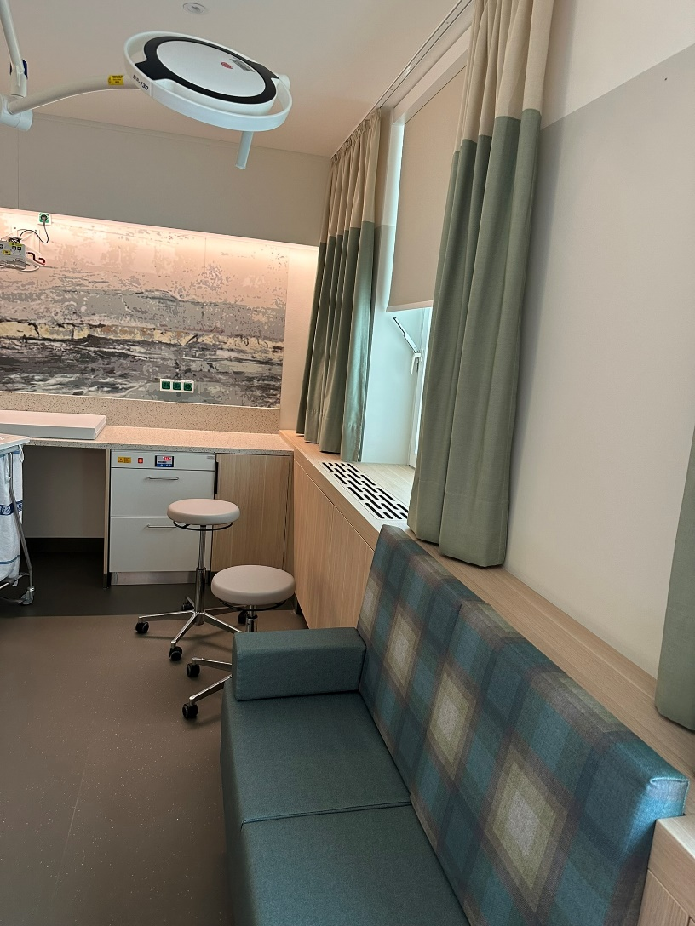
Einblicke in unseren Kreißsaal

Slide 17
Unsere Pränataldiagnostik

Slide 18
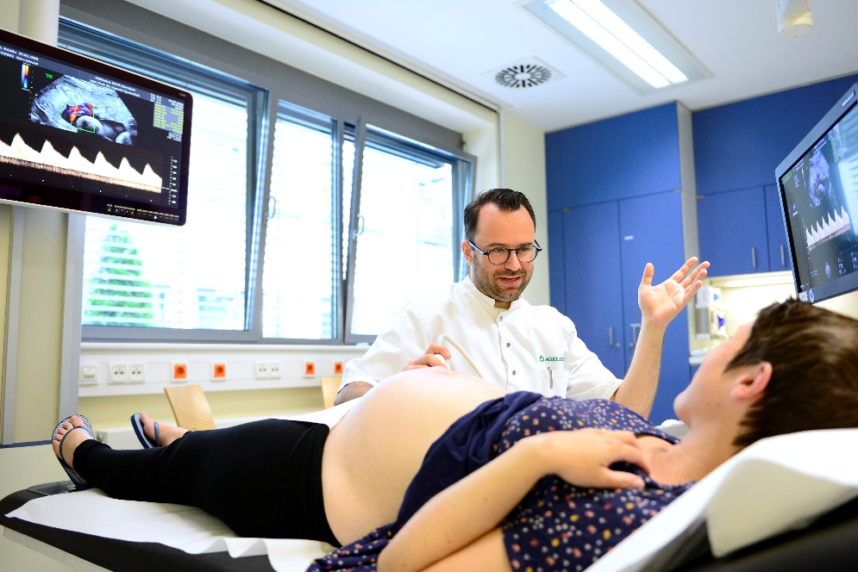
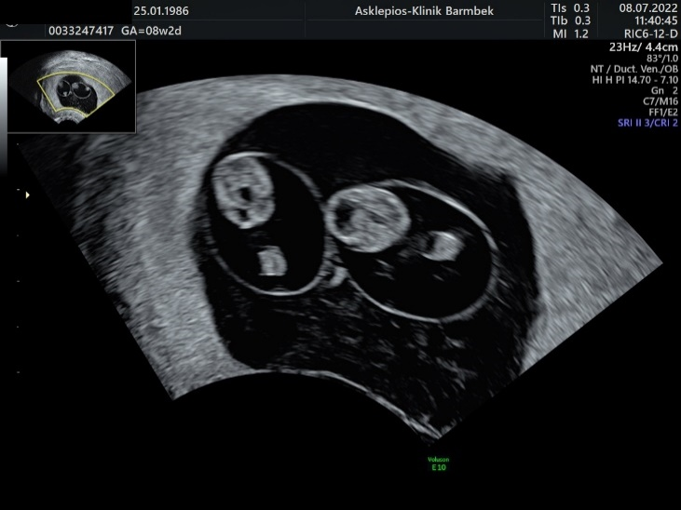
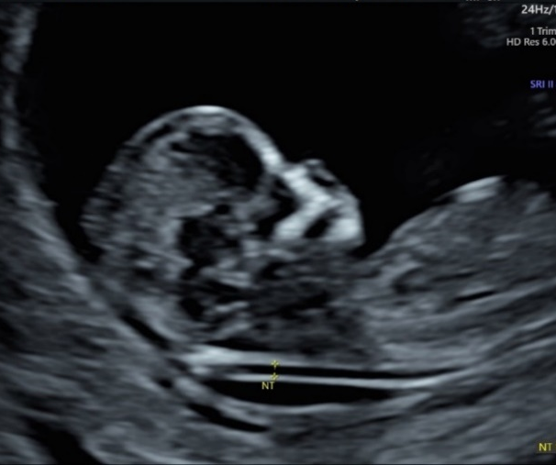
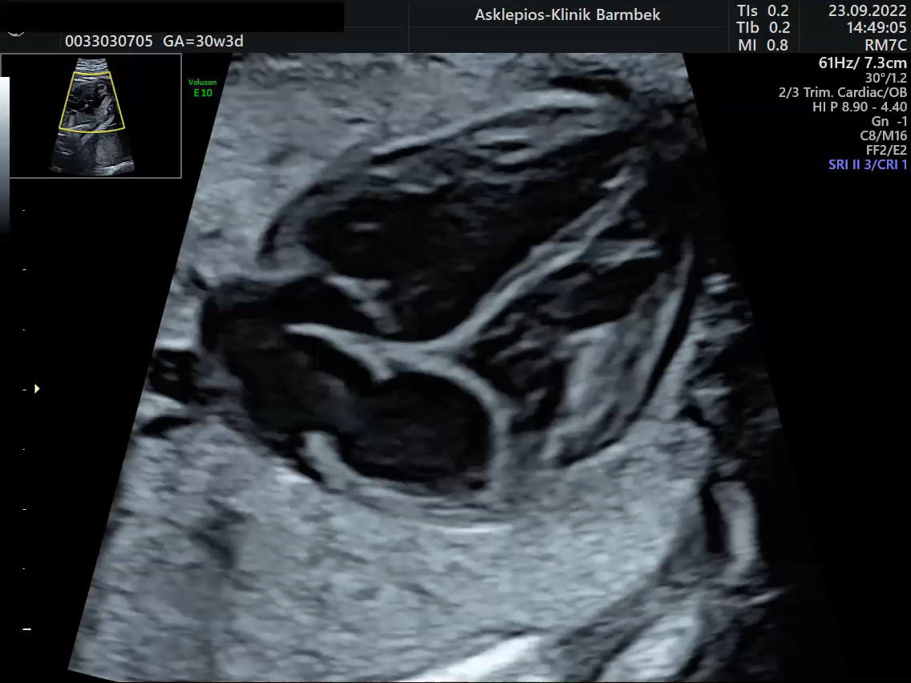
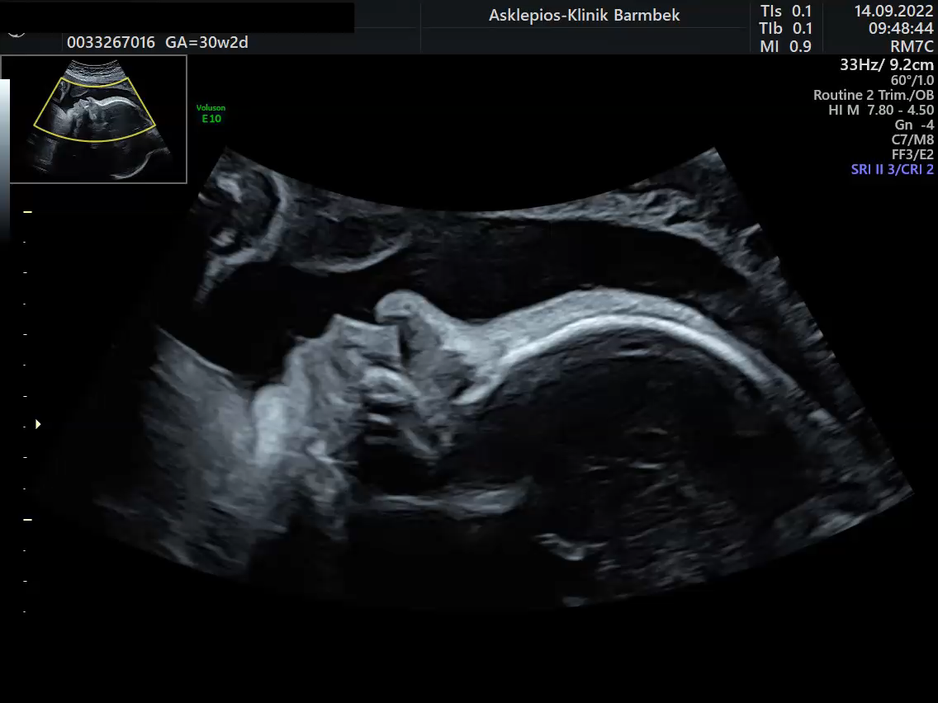
Pränatale Diagnostik und fetale Therapie
Entdeckung und Behandlung von kindlichen Erkrankungen bereits im Mutterleib
Enge Zusammenarbeit zwischen Geburtshelfern, Kinderärzten, Kinderchirurgen und Hebammen
Individuelle Risikoberatung und ganzheitliche Betreuung
Terminvergabe gerne übers Telefon: 040-1818 87 9393

Slide 19
Unsere Neonatologie

Slide 20

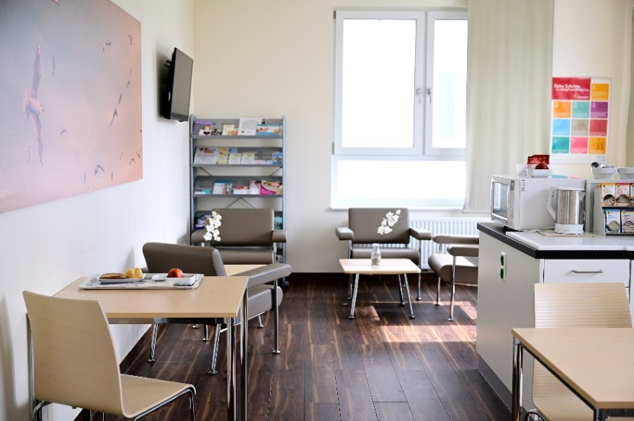
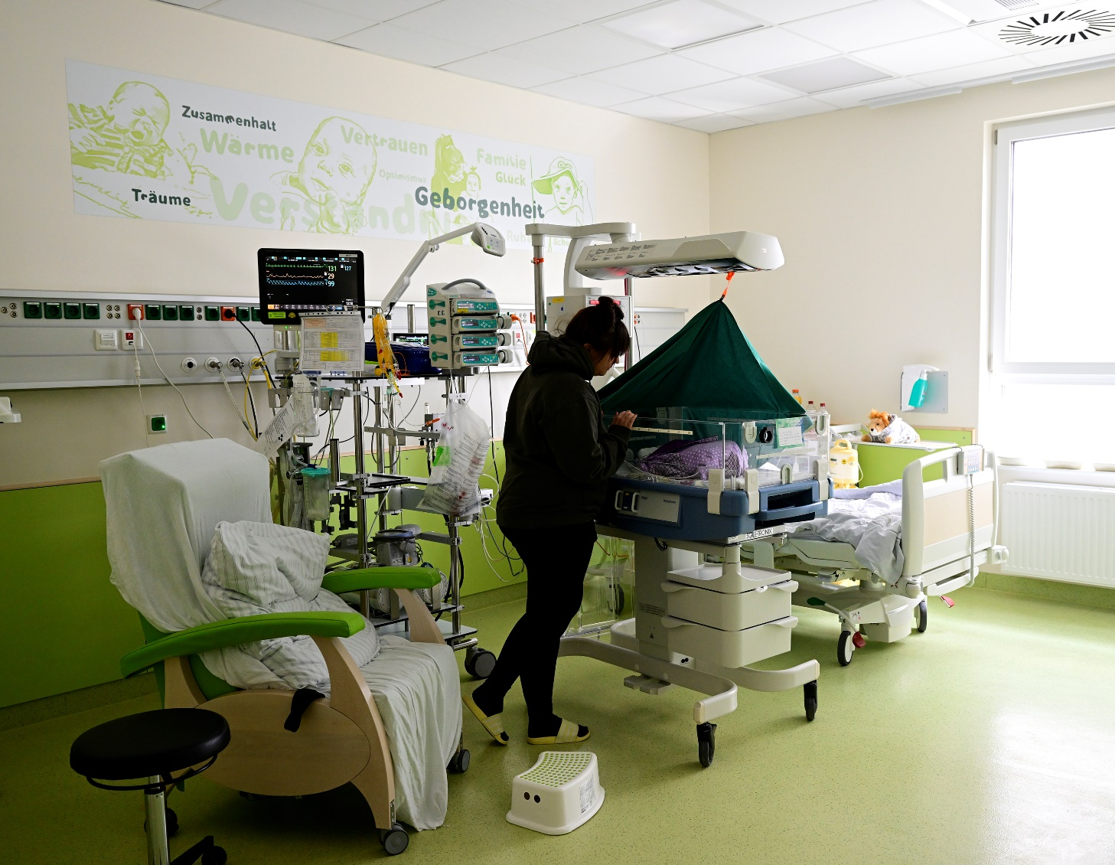
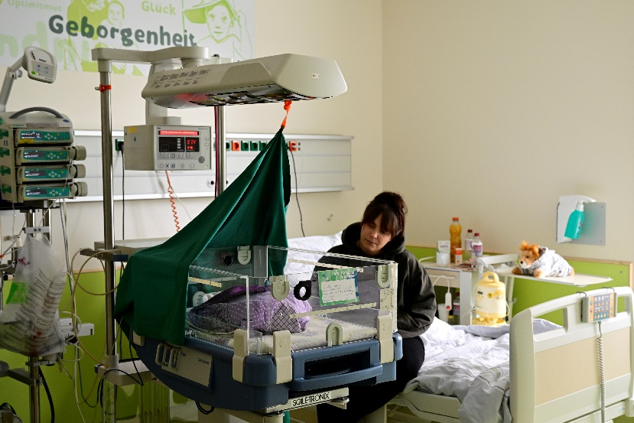

Mutter und Kind gemeinsam in einem Raum
Elterncafé

Slide 21
Perinatalzentrum Level I
Sicherheit für Mutter und Kind
rund um die Geburt
Behandlung schwerwiegender Erkrankungen
in der Schwangerschaft
Therapie von Schwangerschaftskomplikationen
Ständige Facharztanwesenheit
Spezialisierte Geburtshelfer und Neonatologen
jederzeit rufbereit
Räumliche Nähe
für ihre Sicherheit
Optimale Bedingungen
zur Schwangerschafts-betreuung und Geburt

Slide 22
Unsere Wochenbettstation

Slide 23


Zehn Schritte
– der babyfreundliche Weg
Notes:
In eigener Kompetenz stärken

Slide 24

Zimmerausstattungen
Familienzimmer:
Normalzimmer
INKLUSIVE:
      Bett + Verpflegung für Begleitperson
Komfortzimmer:
Bett + Verpflegung für Begleitperson
Nachtschrank mit Kühlschrank
Miet-Bademantel, Handtücher + Föhn
Tageszeitung
Kostenfreies WLAN
Für die Mutter:
      Größere Speisenauswahl
      Snacks
      Extra-Getränke

Slide 25
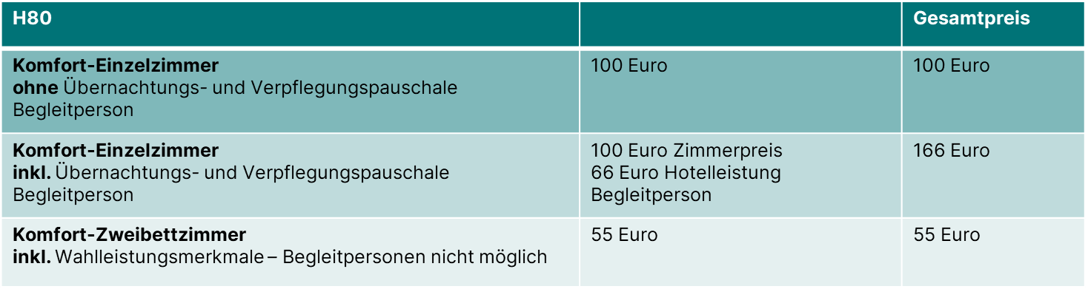
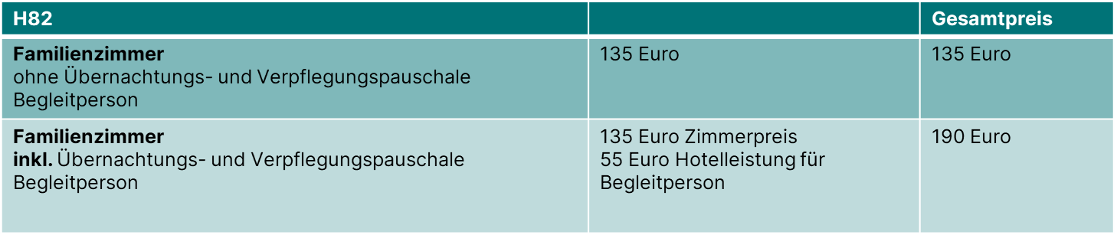

Kostenübersicht der Familienzimmer

Slide 26

Besucherregelung
Kreißsaal
Eine Begleitperson für die Einleitung und unter der Geburt
Nach Rücksprache: auch mehr als eine Begleitperson möglich
Wochenbettstationen (H 80 / H 82)
Täglich
10:00 - 11:30 Uhr
14:00 – 20:00 Uhr

Slide 27
Elternzentrum
Rückenwind

Slide 28


Elternzentrum Rückenwind
Nähere Informationen
und Kontaktmöglichkeiten auf unserer Homepage und auf den Info-Zetteln!
Vielfältige Kursangebote vor und nach der Geburt
      Geburtsvorbereitung
      Trage-Workshop
      Stillvorbereitungskurs
      Geschwisterkurs
      Rückbildungskurs
      Erste-Hilfe-Kurs für Kleinkinder
      Stillcafé
      immer Mittwochs von 10:30 Uhr bis 12:30 Uhr ohne Anmeldung
      Haus 7 im Dachgeschoss

Slide 29
Geburtsanmeldung Qualitätsvertrag
… weitere Formalitäten
Notes:
Bei Terminvereinbarung zur Geburtsanmeldung werden sie auf den Qualitätsvertrag angesprochen
Qualität in der Betreuung zu erhöhen, beinhaltet Geburtsanmeldung durch Hebamme, Hebammensessions zu verschiedenen Themen rund um Schwangerschaft und Geburt, Befragung mittels einer App
Exklusives Qualitätsprogramm
initiiert vom Bundesministerium für Gesundheit, unterstützt von vielen großen Krankenkassen
Ziele
Reduzierung der Interventionen im Geburtsprozess und von Kaiserschnitten (außer im Notfall)
Erhöhung der Stillraten
Verbesserung der Mutter-Kind-Bindung
Verbesserung des Geburtserleben
Frühere Unterstützung bei Inkontinenz und von Wochenbettdepression

Slide 30

Qualitätsverbesserung in der Geburtshilfe
Im Fokus
Die individuellen Bedürfnisse der werdenden Mütter
Exklusives Qualitätsprogramm
initiiert vom Bundesministerium für Gesundheit, unterstützt von vielen großen Krankenkassen
Ziele
Reduzierung der Interventionen im Geburtsprozess und von Kaiserschnitten (außer im Notfall)
Erhöhung der Stillraten
Verbesserung der Mutter-Kind-Bindung
Verbesserung des Geburtserleben
Frühere Unterstützung bei Inkontinenz und von Wochenbettdepression
Wir freuen uns, wenn Sie an diesem Programm teilnehmen und helfen, die Versorgung von Schwangeren in Deutschland zu verbessern.
Notes:
Ausstattung
5 Kreißsäle, 3 Hebammen in jeder Schicht, Kreißsaal-OP gleich nebenan, Kinderärzte auch gleich nebenan, 1 Gebärbadewanne, 1 Entspannungsbad, mehrere Gebärhocker, Matratzen, Deckenseile
Ankommen im Kreißsaal
Begleitung wartet draußen
VU; CTG, Entscheidung über weiteren Werdegang, eventuelle auch noch mal nach Hause,
Aufnahme auf Station im Familienzimmer/Kreißsaal,
Möglichkeiten der Schmerzreduzierung Wärmekissen, Badewanne, Homöopathie, Pezziball, Medikamente, EDA
Regelmäßige CTG-Kontrollen, viel Bewegung wichtig
Unterscheidung zwischen Geburtshilfe und nötiger Geburtsmedizin
Nach der Geburt
Mindestens eine Stunde bonden
Wir respektieren die erste Lebensstunde ihres Kindes und ihrer Familie und unterstützen den Bindungsaufbau ihrer kleinen Familie indem wir das Kind in Ruhe ankommen lassen und sofort den direkten Haut- zu-Hautkontakt zwischen ihnen und ihrem Kind herstellen.
Wir sind uns bewusst wie wichtig der Prozess des möglichst langen nackten Hautkontakts und Ruhe für den Bindungsaufbau und den Stillprozess ihrer Familie ist und deshalb ist es uns ein Anliegen sie darin auch zu unterstützen
Kind an die Brust legen

Slide 31

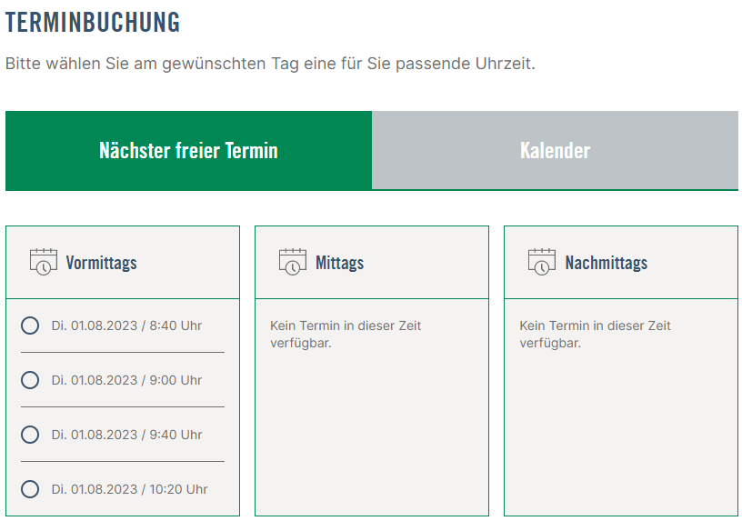


Anmeldung
… über das Sekretariat der Geburtshilfe
040-18 18 87-3458
Der direkte Draht in unseren Kreißsaal
040-181887-3263
→ hier erreichen Sie unsere diensthabenden Hebammen 24/7
... oder über die Samedi-App:

Slide 32

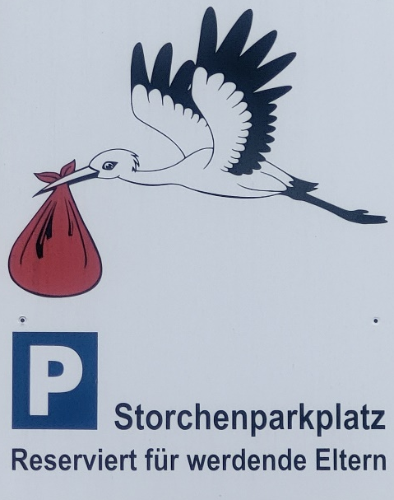


Parken auf dem Klinikgelände
Kostenfreies Parken am heutigen Informationsabend
→ bitte fragen Sie uns nach einem Code für die Ausfahrt
Zufahrt zum Storchenparkplatz
→ siehe Informationsblatt

Slide 33

„Im Menschenleben ist es wie auf der Reise.
Die ersten Schritte bestimmen den ganzen Weg.“
⁓
Arthur Schopenhauer
Notes:
365 Tage Facharzt-Niveau
Kleines LEVEL I-Zentrum, Umsetzung aller GBA-Vorgaben
Klare Unterscheidung zwischen Geburtshilfe und Geburtsmedizin
Medizinische Eingriffe, nur wenn erforderlich
Selbstverständlich Umgang im gegenseitigen Respekt
Goldener Moment der Familie
Sicher geborgen gebären
Kleines LEVEL I-Zentrum, Umsetzung aller GBA-Vorgaben
Klare Unterscheidung zwischen Geburtshilfe und Geburtsmedizin
Medizinische Eingriffe, nur wenn erforderlich
Selbstverständlich Umgang im gegenseitigen Respekt
Goldener Moment der Familie
Sicher geborgen gebären

Slide 34
Notes:
Vielen Dank für Ihr Erscheinen, alles Gute und bleiben sie gesund!
Wir freuen uns auf Sie!
Ihr geburtshilfliches und pädiatrisches Team der Asklepios Klinik Nord – Heidberg

